Slide 1
LỚP
10
HÌNH HỌC 10
Chương 1: VECTƠ
Bài 1. CÁC ĐỊNH NGHĨA
1
KHÁI NIỆM VECTƠ
2
VECTƠ CÙNG PHƯƠNG, VECTƠ CÙNG HƯỚNG
3
HAI VECTƠ BẰNG NHAU
4
VECTƠ - KHÔNG

Slide 2

1.
Khái niệm vectơ
Một chiếc thuyền chuyển động thẳng đều với tốc độ 20km/h, hiện nay đang ở vị trí M. Hỏi sau 3 giờ nữa nó sẽ ở đâu ?
Không thể trả lời câu hỏi đó vì ta không biết thuyền chuyển động theo hướng nào.

Slide 3
1.
Khái niệm vectơ
Các mũi tên trong hình biểu diễn hướng chuyển động của ô tô và máy bay.

Slide 4
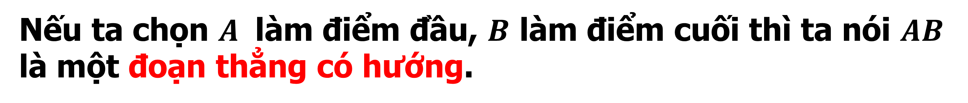
1.
Khái niệm vectơ
A
B
Điểm đầu
Điểm cuối
Nếu ta chọn $A$ làm điểm đầu, $B$ làm điểm cuối thì ta nói $AB$ là một đoạn thẳng có hướng.

Slide 5



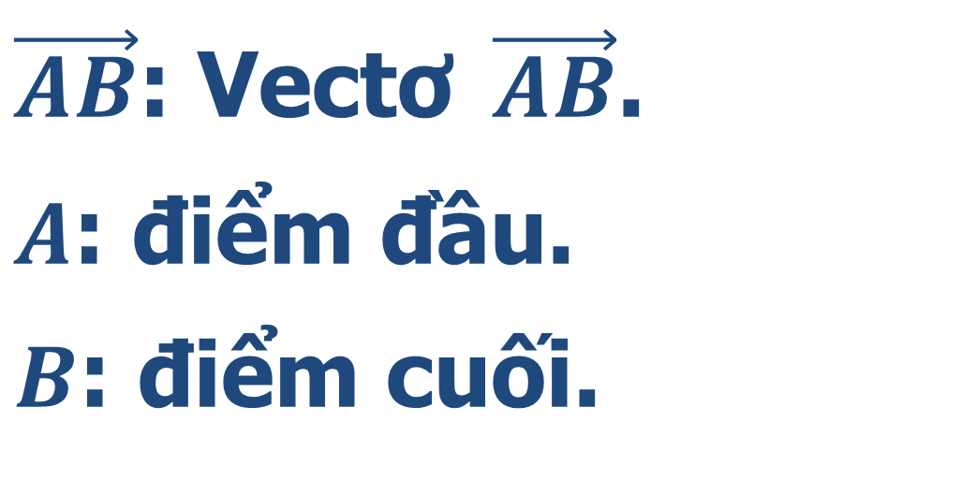
1.
Khái niệm vectơ
Định nghĩa
Vectơ là một đoạn thẳng có hướng.
Kí hiệu:
A
$\vec{AB}$: Vectơ$\vec{AB}$.
$A$: điểm đầu.
$B$: điểm cuối.
B
Lưu ý:
$$\vec{a}$$
$$\vec{x}$$
Khi không cần chỉ rõ điểm đầu, điểm cuối, vectơ có thể được ký hiệu là: $\vec{a},\vec{x},...$

Slide 6
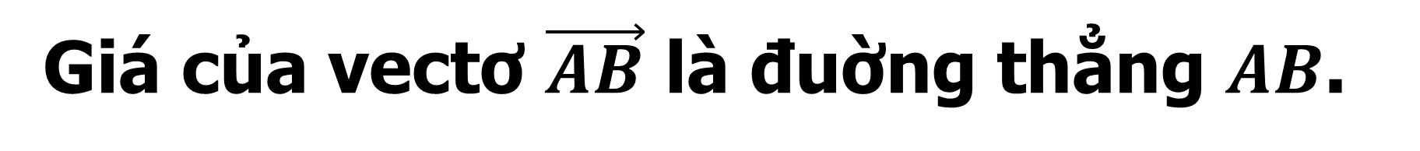
2.
Vectơ cùng phương, vectơ cùng hướng
Giá của vectơ:
là đường thẳng đi qua điểm đầu và điểm cuối của vectơ đó.
Ví dụ
Cho hai điểm $A, B$ phân biệt.
B
Giá của vectơ $\vec{AB}$ là đuờng thẳng $AB$.
A

Slide 7
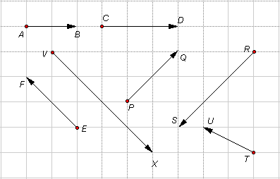
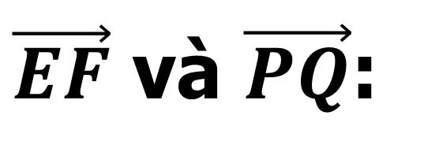
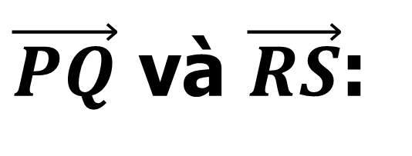
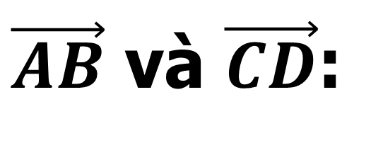
2.
Vectơ cùng phương, vectơ cùng hướng
Quan sát hình vẽ, hãy nhận xét về vị trí tương đối của các giá của các cặp vectơ:
$\vec{EF}$ và $\vec{PQ}$:
Giá không song song, không trùng nhau.
$\vec{AB}$ và $\vec{CD}$:
Giá trùng nhau.
Các cặp vectơ này được gọi là cùng phương.
$\vec{PQ}$ và $\vec{RS}$:
Giá song song với nhau.
Định nghĩa
Hai vectơ được gọi là cùng phương nếu giá của chúng song song hoặc trùng nhau.

Slide 8
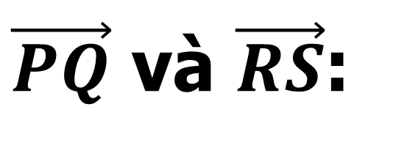
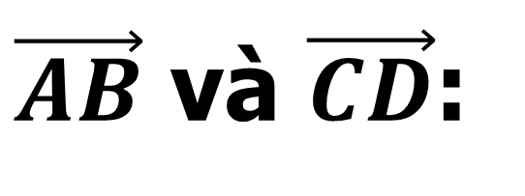
2.
Vectơ cùng phương, vectơ cùng hướng
Nhận xét về hướng mũi tên của các cặp vectơ cùng phương sau:
$\vec{AB}$ và $\vec{CD}$:
Cùng hướng.
$\vec{PQ}$ và $\vec{RS}$:
Ngược hướng.
- Hai vectơ cùng phương thì chúng chỉ có thể cùng hướng hoặc ngược hướng.

Slide 9
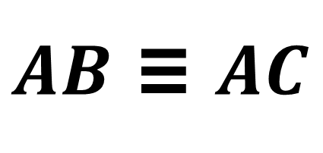
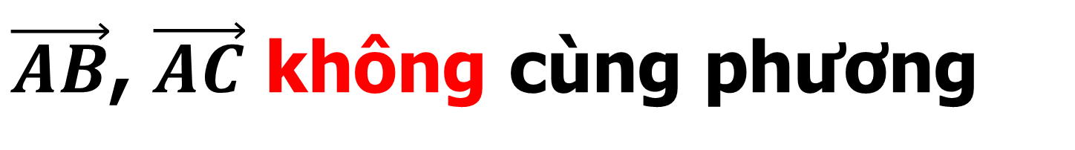
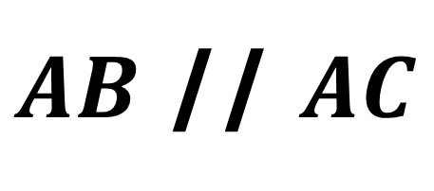
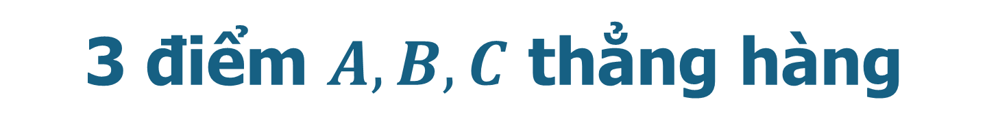
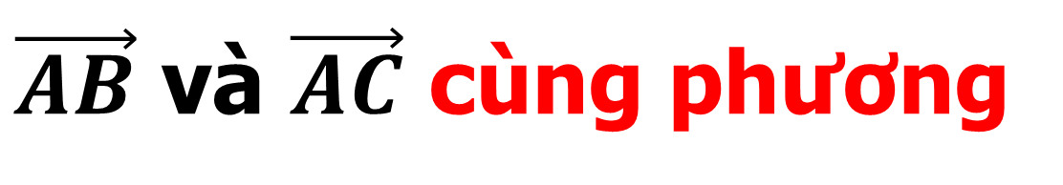
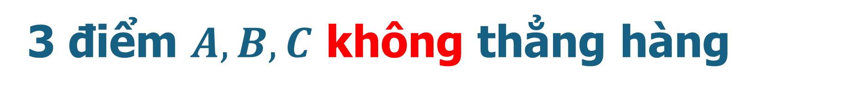

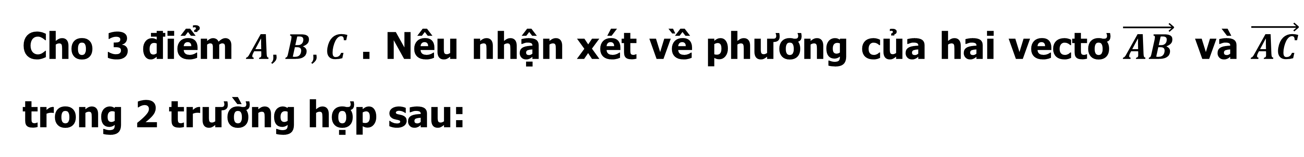
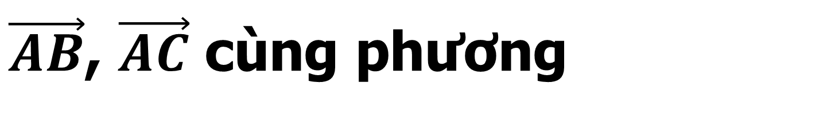
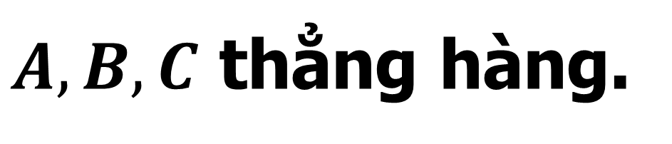
2.
Vectơ cùng phương, vectơ cùng hướng
Cho 3 điểm $A,B,C$ . Nêu nhận xét về phương của hai vectơ $\vec{AB}$ và $\vec{AC}$ trong 2 trường hợp sau:
3 điểm $A,B,C$ không thẳng hàng
3 điểm $A,B,C$ thẳng hàng
A
C
C
A
B
B
$\vec{AB}$, $\vec{AC}$ không cùng phương
$\vec{AB}$, $\vec{AC}$ cùng phương
Nhận xét:
Ba điểm $A,B,C$ thẳng hàng $⇔\vec{AB}$ và $\vec{AC}$ cùng phương.
$AB$ // $AC$
( loại do chung điểm $A$)
$\vec{AB}$ và $\vec{AC}$ cùng phương
$AB$ ≡ $AC$
$A,B,C$ thẳng hàng.

Slide 10
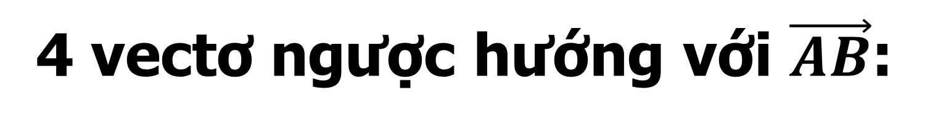

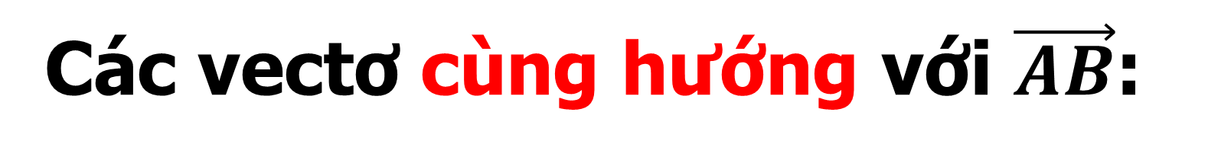
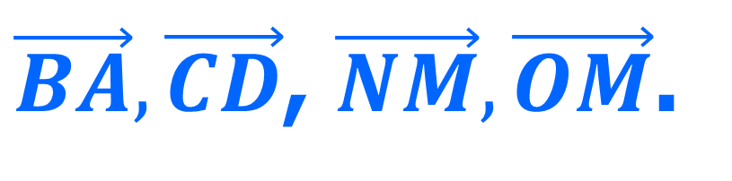
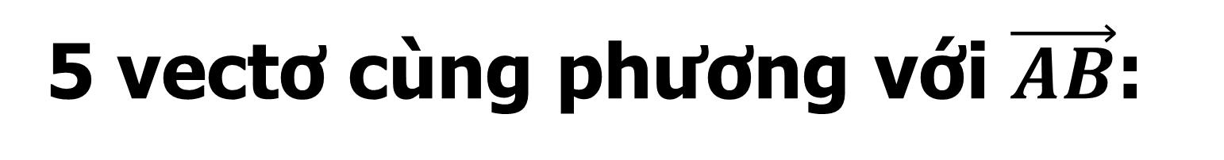
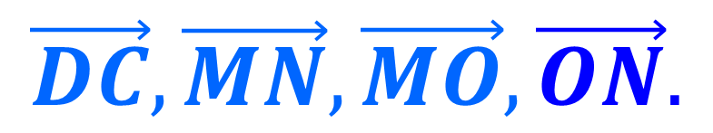
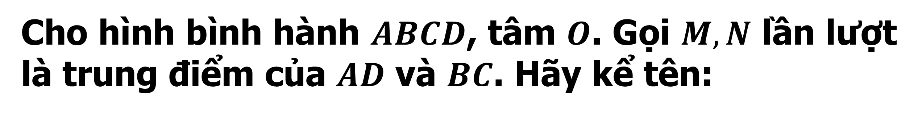
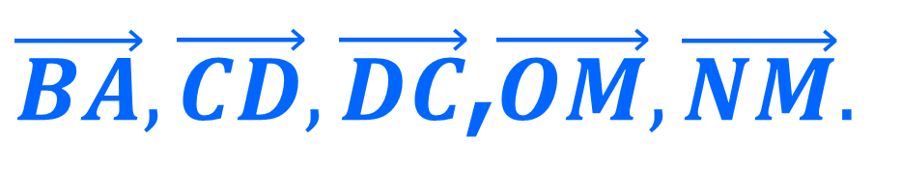
2.
Vectơ cùng phương, vectơ cùng hướng
Ví dụ
A
B
Cho hình bình hành $ABCD$, tâm $O$. Gọi $M, N$ lần lượt là trung điểm của $AD$ và $BC$. Hãy kể tên:
M
N
O
D
C
5 vectơ cùng phương với $\vec{AB}$:
$\vec{BA},\vec{CD},\vec{DC}$,$\vec{OM},\vec{NM}.$
4 vectơ ngược hướng với $\vec{AB}$:
$\vec{BA},\vec{CD}$, $\vec{NM},\vec{OM}$.
Các vectơ cùng hướng với $\vec{AB}$:
$$\vec{DC},\vec{MN},\vec{MO},\vec{ON}.$$
Các đoạn thẳng có độ dài bằng đoạn thẳng $AB$:
$DC,MN.$

Slide 11
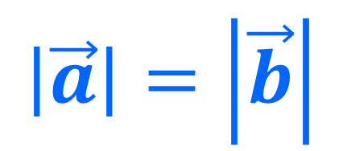
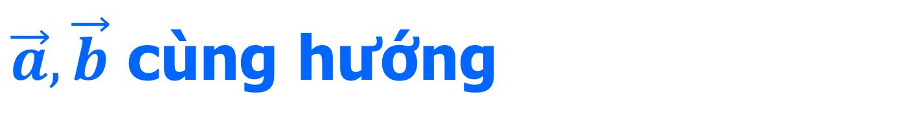
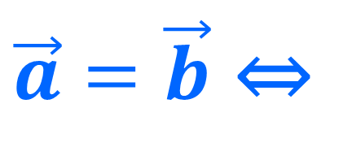
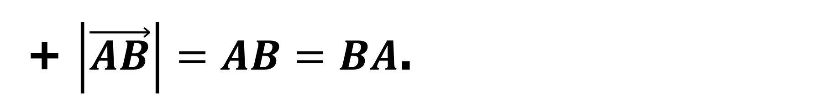

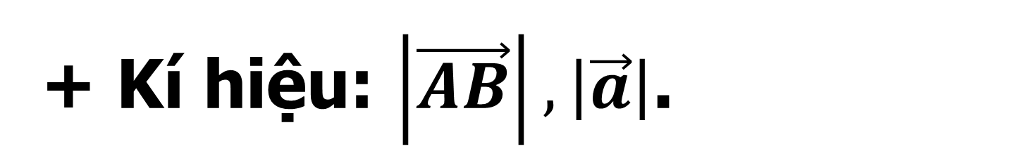

3.
Hai vectơ bằng nhau
Độ dài của vectơ:
là khoảng cách giữa điểm đầu và điểm cuối của vectơ đó.
$$\vec{a}$$
+ Kí hiệu: $\left|\vec{AB}\right|,\left|\vec{a}\right|$.
+ $\left|\vec{AB}\right|=AB=BA$.
Điểm đầu
B
Điểm cuối
$$\vec{AB}$$
A
+ Vectơ có độ dài bằng 1 gọi là vectơ đơn vị.
$\vec{a},\vec{b}$ cùng hướng
Hai vectơ bằng nhau:
$\vec{a}=\vec{b}$ ⇔
$$\left|\vec{a}\right|=\left|\vec{b}\right|$$

Slide 12
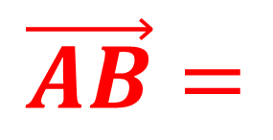
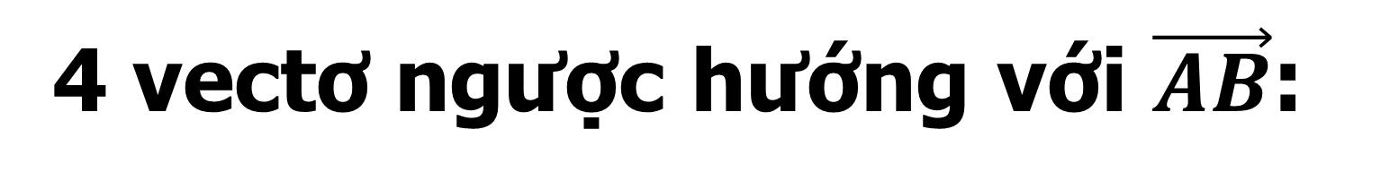

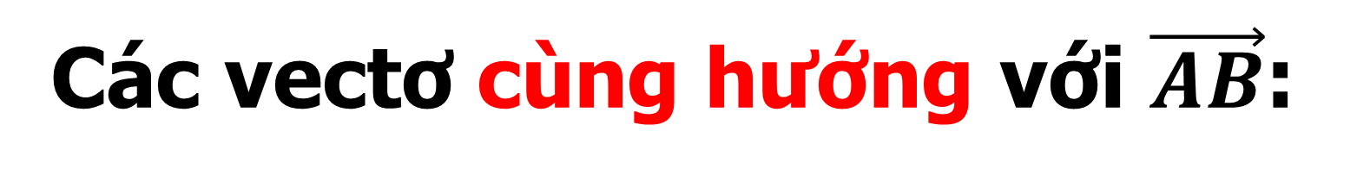

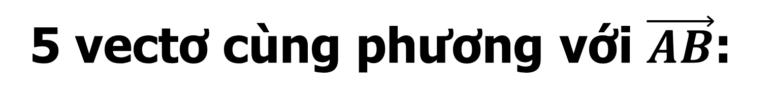
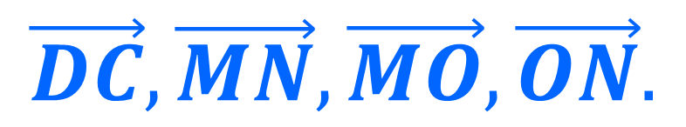
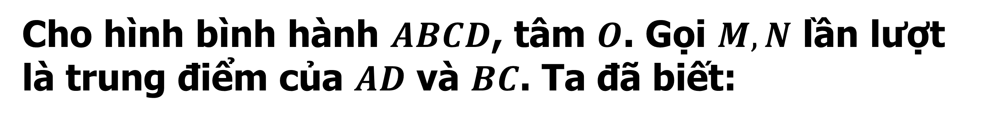
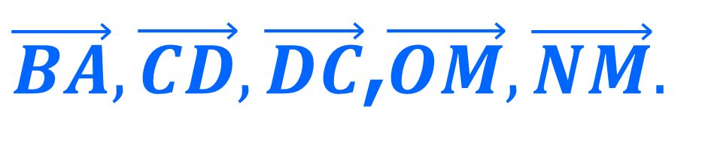
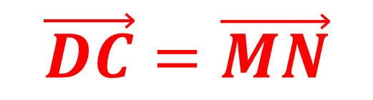
3.
Hai vectơ bằng nhau
Ví dụ
A
B
Cho hình bình hành $ABCD$, tâm $O$. Gọi $M, N$ lần lượt là trung điểm của $AD$ và $BC$. Ta đã biết:
M
N
O
5 vectơ cùng phương với $\vec{AB}$:
$\vec{BA},\vec{CD},\vec{DC}$,$\vec{OM},\vec{NM}.$
4 vectơ ngược hướng với $\vec{AB}$:
$\vec{BA},\vec{CD}$, $\vec{NM},\vec{OM}$.
D
C
Các vectơ cùng hướng với $\vec{AB}$:
$$\vec{DC},\vec{MN},\vec{MO},\vec{ON}.$$
Các đoạn thẳng có độ dài bằng đoạn thẳng $AB$:
$DC,MN.$
$\vec{AB}$ bằng véc tơ nào trong các véc tơ nói trên?
$$\vec{AB}=$$
$$\vec{DC}=\vec{MN}$$
Notes:
GV trở lại ví dụ phần trước: Tìm những vectơ cùng hướng, cùng độ dài với vectơ AB.

Slide 13
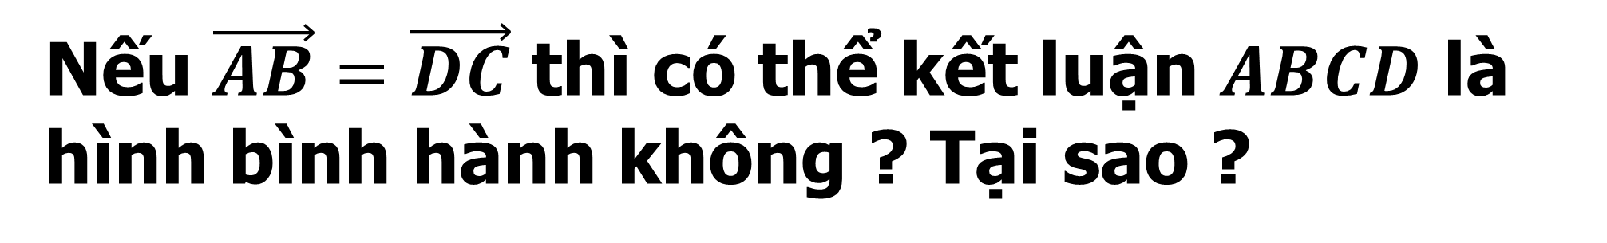
3.
Hai vectơ bằng nhau
A
B
Nếu $ABCD$ là hình bình hành thì $\vec{AB}=\vec{DC}.$
Nếu $\vec{AB}=\vec{DC}$ thì có thể kết luận $ABCD$ là hình bình hành không ? Tại sao ?
D
C
Không. Vì 4 điểm $A, B, C, D$ có thể thẳng hàng.
A
B
D
C

Slide 14
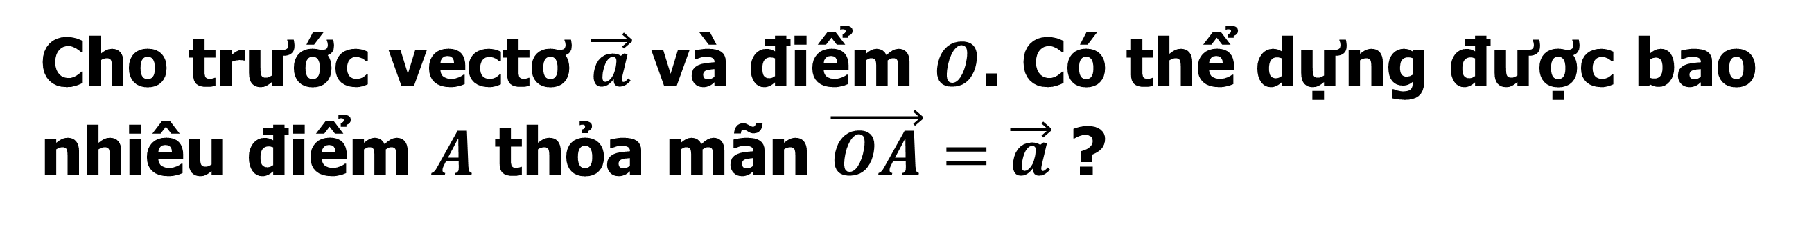
3.
Hai vectơ bằng nhau
A
Cho trước vectơ $\vec{a}$ và điểm $O$. Có thể dựng được bao nhiêu điểm $A$ thỏa mãn $\vec{OA}=\vec{a}$ ?
O
Chú ý:
Cho trước vectơ $\vec{a}$ và điểm $O$ thì ta luôn tìm được 1 điểm $A$ duy nhất thỏa mãn $\vec{OA}=\vec{a}$ .

Slide 15


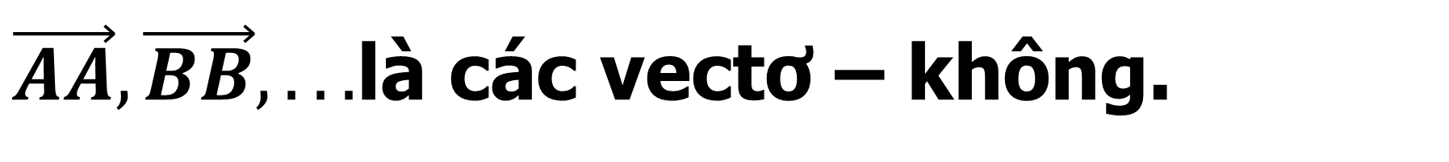

4.
Vectơ - không
Vectơ có điểm đầu và điểm cuối trùng nhau gọi là vectơ-không, ký hiệu: $\vec{0}$.
Ví dụ
$\vec{AA},\vec{BB},...$là các vectơ – không.
Vectơ $\vec{0}$
Vectơ 𝟎 ⃗
Phương:
Hướng:
Độ dài:
$\vec{0}$cùng phương với mọi vectơ.
$\vec{0}$cùng hướng với mọi vectơ.
$$\left|\vec{0}\right|=0$$

Slide 16
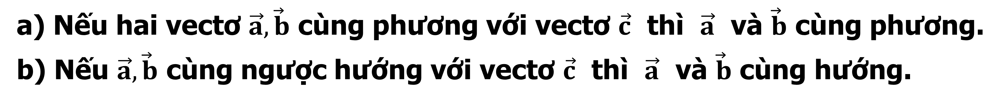
B
LUYỆN TẬP
1. BÀI TẬP SÁCH GIÁO KHOA
Bài 1/Tr7
Cho ba vectơ $\vec{a},\vec{b},\vec{c}$ đều khác vectơ $\vec{0}$. Các khẳng định sau đúng hay sai?
a) Nếu hai vectơ $\vec{a},\vec{b}$ cùng phương với vectơ $\vec{c}$ thì $\vec{a}$ và $\vec{b}$ cùng phương.
b) Nếu $\vec{a},\vec{b}$ cùng ngược hướng với vectơ $\vec{c}$ thì $\vec{a}$ và $\vec{b}$ cùng hướng.
Bài giải
a. Đúng
b. Đúng

Slide 17
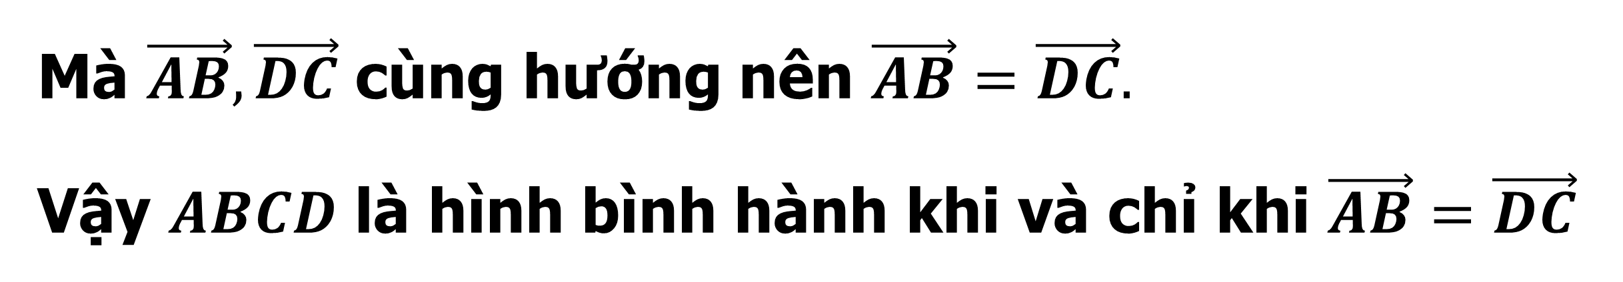
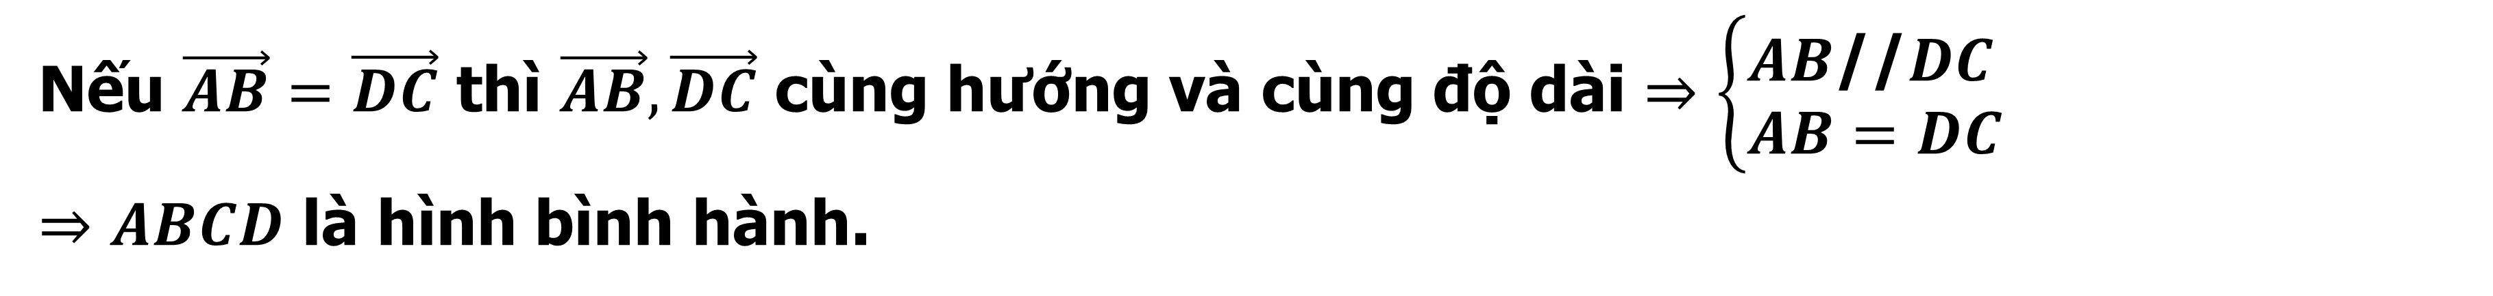
gược lại, nếu ABCD
1. BÀI TẬP SÁCH GIÁO KHOA
Bài 3/TR7
Cho tứ giác $ABCD$. Chứng minh $ABCD$ là hình bình hành khi và chỉ khi $\vec{AB}=\vec{DC}.$
Bài giải
Nếu $\vec{AB}=\vec{DC}$ thì $\vec{AB},\vec{DC}$ cùng hướng và cùng độ dài $⇒\left\{\begin{aligned}&AB\text{//}DC \\ &AB=DC\end{aligned}\right.$
$⇒ABCD$ là hình bình hành.
Ngược lại, nếu $ABCD$ là hình bình hành thì $\left\{\begin{aligned}&AB\text{//}DC \\ &AB=DC\end{aligned}\right.$.
Mà $\vec{AB},\vec{DC}$ cùng hướng nên $\vec{AB}=\vec{DC}.$
Vậy $ABCD$ là hình bình hành khi và chỉ khi $\vec{AB}=\vec{DC}$
Tọa độ giao điểm của ( C) với trục tung là M(0; 1)

Slide 18
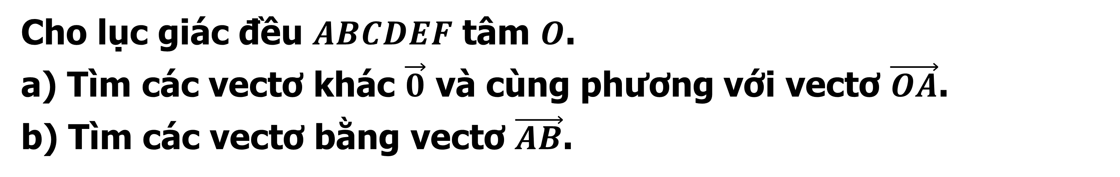
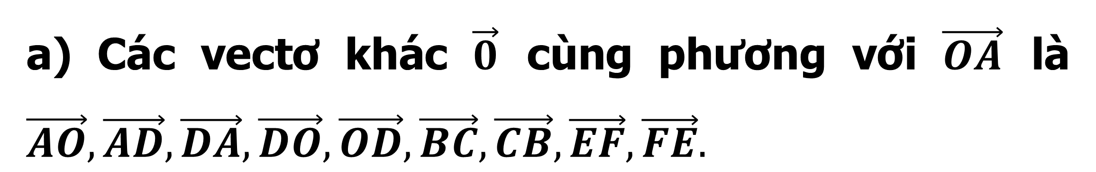
gược lại, nếu ABCD
1. BÀI TẬP SÁCH GIÁO KHOA
Bài 4/7
Cho lục giác đều $ABCDEF$ tâm $O$.
a) Tìm các vectơ khác $\vec{0}$ và cùng phương với vectơ $\vec{OA}$.
b) Tìm các vectơ bằng vectơ $\vec{AB}$.
Bài giải
A
B
a) Các vectơ khác $\vec{0}$ cùng phương với $\vec{OA}$ là $\vec{AO},\vec{AD},\vec{DA},\vec{DO},\vec{OD},\vec{BC},\vec{CB},\vec{EF},\vec{FE}.$
O
F
C
b) Các vectơ bằng vectơ $\vec{AB}$ là $\vec{FO},\vec{OC},\vec{ED}.$
E
D
Tọa độ giao điểm của ( C) với trục tung là M(0; 1)

Slide 19






CÂU HỎI TRẮC NGHIỆM
CÂU 1
15
54
9
6
Vectơ có điểm đầu $D$ điểm cuối $E$ được kí hiệu như thế nào là đúng?
A
$DE$.
B
$ED$.
C
D
$$\left|\vec{DE}\right|$$
D
$\vec{DE}$.
Bài giải
Vectơ có điểm đầu $D$ điểm cuối $E$ được kí hiệu là $\vec{DE}$.
Chọn D.

Slide 20

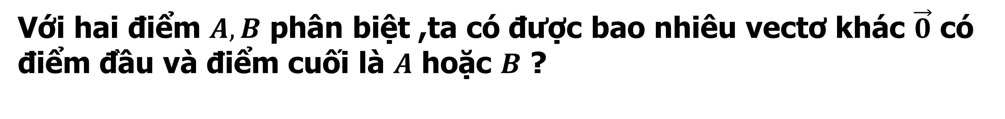
CÂU HỎI TRẮC NGHIỆM
CÂU 2
15
54
9
6
Với hai điểm $A,B$ phân biệt ,ta có được bao nhiêu vectơ khác $\vec{0}$ có điểm đầu và điểm cuối là $A$ hoặc $B$ ?
A
A
2.
B
1.
C
3$.$
D
4.
Bài giải
Có 2 vectơ thỏa mãn yêu cầu đề bài là $\vec{AB}$; $\vec{BA}$.
Chọn A.

Slide 21




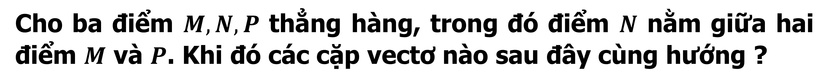
CÂU HỎI TRẮC NGHIỆM
CÂU 3
15
54
9
6
Cho ba điểm $M,N,P$ thẳng hàng, trong đó điểm $N$ nằm giữa hai điểm $M$ và $P$. Khi đó các cặp vectơ nào sau đây cùng hướng ?
A
B
C
D
$\vec{MP}$ và $\vec{PN}.$
$\vec{MN}$ và $\vec{PN}$.
$\vec{NM}$ và $\vec{NP}$.
D
$\vec{MN}$ và $\vec{MP}$.
Bài giải
$\vec{MN}$ và $\vec{MP}$ là hai vectơ cùng hướng.
M
N
P
Chọn D.

Slide 22
CÂU HỎI TRẮC NGHIỆM
CÂU 4
15
54
9
6
Phát biểu nào sau đây đúng?
A
Hai vectơ không bằng nhau thì độ dài của chúng không bằng nhau.
B
Hai vectơ không bằng nhau thì chúng không cùng phương.
C
C
Hai vectơ bằng nhau thì có giá trùng nhau hoặc song song nhau.
D
Hai vectơ có độ dài không bằng nhau thì không cùng hướng.
Bài giải
A. Sai. Ví dụ 2 vectơ $\vec{AB},\vec{AC}$ trong tam giác đều $ABC.$
B. Sai. Ví dụ: Vectơ $\vec{AB}$ và $\vec{CD}$ trong hình bình hành $ABCD$.
D. Sai.

Slide 23





CÂU HỎI TRẮC NGHIỆM
CÂU 5
Gọi $M,N$ lần lượt là trung điểm của các cạnh $AB,AC$ của tam giác đều $ABC$. Đẳng thức nào sau đây đúng?
15
54
9
6
A
$\vec{MA}=\vec{MB}$.
B
$\vec{AB}=\vec{AC}$.
C
D
$$\vec{MN}=\vec{BC}$$
D
$$\left|\vec{BC}\right|=2\left|\vec{MN}\right|$$
Bài giải
Ta có $BC=2MN$ nên $\left|\vec{BC}\right|=2\left|\vec{MN}\right|.$
Chọn D.

Slide 24




CÂU HỎI TRẮC NGHIỆM
CÂU 6
15
54
9
6
Cho hình vuông $ABCD$. Khẳng định nào sau đây đúng ?
A
$$\vec{AC}=\vec{BD}.$$
B
$$\vec{AB}=\vec{CD}.$$
C
$$\left|\vec{AB}\right|=\left|\vec{AC}\right|.$$
D
$$\left|\vec{AC}\right|=\sqrt{2}.\left|\vec{AB}\right|.$$
D
Bài giải
Do $ABCD$ là hình vuông cạnh $AB$, đường chéo $AC$ nên $AC=\sqrt{2}AB$
⇒ $\left|\vec{AC}\right|=\sqrt{2}.\left|\vec{AB}\right|$
Chọn D.

Slide 25





CÂU HỎI TRẮC NGHIỆM
CÂU 7
15
54
9
6
Cho tam giác $ABC$ đều cạnh $a$, $G$ là trọng tâm. Độ dài vectơ $\vec{AG}$ là
A
A
$\frac{a\sqrt{3}}{3}$.
B
C
D
$$\frac{a\sqrt{3}}{2}\text{.}$$
$a\sqrt{3}$.
$$a$$
Bài giải
Gọi $M$là trung điểm của $BC$.
Ta có $\left|\vec{AG}\right|=\frac{2}{3}\left|\vec{AM}\right|=\frac{2}{3}.\frac{AB\sqrt{3}}{2}=\frac{a\sqrt{3}}{3}.$
Chọn A.

Slide 26



CÂU HỎI TRẮC NGHIỆM
CÂU 8
15
54
9
6
Cho $\vec{AB}≠ \vec{0}$ và điểm C. Có bao nhiêu điểm D thỏa mãn $\left|\vec{AB}\right|=\left|\vec{CD}\right|$ ?
A
B
1$.$
B
Vô số.
C
$$2.$$
D
$3$.
Bài giải
Do $\left|\vec{AB}\right|=\left|\vec{CD}\right|$ nên $CD=AB$. Tất cả các điểm thuộc đường tròn tâm $C$, bán kính $AB$ đều thỏa mãn yêu cầu đề bài. Vậy có vô số điểm thỏa mãn.
Chọn B.

Slide 27




CÂU HỎI TRẮC NGHIỆM
CÂU 9
Cho một đa giác $A_{1}A_{2}...A_{2019}$ có 2019 cạnh. Số vectơ khác $\vec{0}$ có điểm đầu và điểm cuối được tạo thành từ các đỉnh của đa giác
15
54
9
6
A
A
4074342.
B
$8148684$.
C
4076361
D
8152722.
Bài giải
Đa giác có $2019$ cạnh thì có $2019$ đỉnh.
Chọn một đỉnh làm điểm đầu trong $2019$ đỉnh có $2019$ cách chọn.
Chọn một đỉnh làm điểm cuối trong $2018$ đỉnh còn lại có $2018$ cách chọn.
Suy ra có $2019.2018=4074342$ vectơ được tạo thành.
Chọn A.

Slide 28





CÂU HỎI TRẮC NGHIỆM
CÂU 10
Cho tứ giác ABCD có M, N, P, Q lần lượt là trung điểm của AB, BC, CD, DA. Chọn khẳng định đúng trong các khẳng định sau:
15
54
9
6
A
$\vec{AD}=\vec{BC}$.
B
$\vec{MQ}=\vec{PN}$.
C
C
$$\vec{MN}=\vec{QP}$$
D
$$\vec{AB}=\vec{DC}\text{.}$$
Bài giải
Ta có $\left\{\begin{aligned}&MN\text{//}PQ\text{//}AC \\ &MN=PQ=\frac{1}{2}AC\end{aligned}\right.⇒MNPQ$ là hình bình hành $⇒\vec{MN}=\vec{QP}.$
$$.$$
B
M
A
Q
N
C
D
P
Chọn C.

Slide 29





+ Vectơ là một đoạn thẳng có hướng.
+ Hai vectơ được gọi là cùng phương nếu giá của chúng song song hoặc trùng nhau.
+ $\left|\vec{AB}\right|=AB=BA$.
$\vec{a},\vec{b}$ cùng hướng
+ $\vec{a}=\vec{b}$ ⇔
$$\left|\vec{a}\right|=\left|\vec{b}\right|$$
+ Vectơ – không là vectơ có điểm đầu và điểm cuối trùng nhau.
+ $\vec{0}$ cùng phương, cùng hướng với mọi vectơ và $\left|\vec{0}\right|=0$
Notes:
Note: hiệu ứng xuất hiện…

